Slide 1
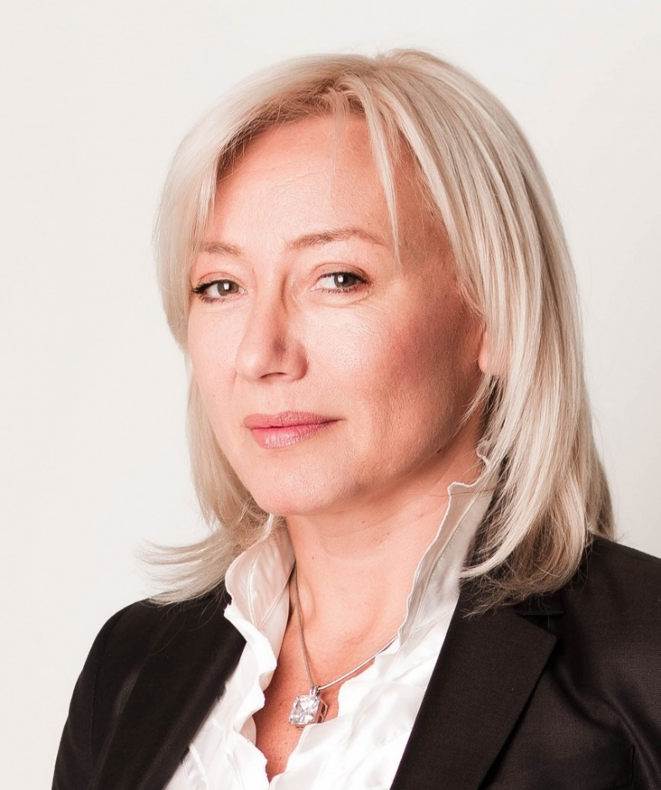
СОВРЕМЕННОЕ СОСТОЯНИЕ СИСТЕМЫ КОМПЛЕКСНОЙ РЕАБИЛИТАЦИИ И АБИЛИТАЦИИ ДЕТЕЙ-ИНВАЛИДОВ
ФГБУ ФБ МСЭ Минтруда России
Оксана Гавриловна Струкова
к.м.н.,
и.о. руководителя Федерального центра
научно-методического и методологического обеспечения
развития системы комплексной реабилитации и
абилитации инвалидов и детей-инвалидов

Slide 2
Формирование системы комплексной реабилитации и абилитации инвалидов и детей-инвалидов
Конец 90-х –
начало 2000-х
Предоставление услуг по реабилитации и абилитации инвалидов в субъектах РФ
В соответствии с положениями Федерального закона от 24.11.1995 г. № 181-ФЗ «О социальной защите инвалидов в Российской Федерации» (в ред. Федерального закона от 01.12.2014 № 419-ФЗ)
Реабилитация инвалидов - система и процесс полного или частичного восстановления способностей инвалидов к бытовой, общественной, профессиональной и иной деятельности. Абилитация инвалидов - система и процесс формирования отсутствовавших у инвалидов способностей к бытовой, общественной, профессиональной и иной деятельности. Реабилитация и абилитация инвалидов направлены на устранение или возможно более полную компенсацию ограничений жизнедеятельности инвалидов в целях их социальной адаптации, включая достижение ими материальной независимости и интеграцию в общество. (статья 9)
Конвенция ООН о правах инвалидов
Перечень поручений Президента Российской Федерации по итогам встречи с инвалидами и представителями общественных организаций и профессиональных сообществ , оказывающих содействие инвалидам, Пр-50 от 13.01.2018 г.
С 2011 года
Начало реализации
Государственной программы РФ «Доступная среда»
Формирование комплексного подхода к предоставлению реабилитационных услуг
Заключительные замечания по первоначальному докладу РФ реализации Конвенция ООН о правах инвалидов от 09.04.2018.
С 2015 года
Включение в Государственную программу РФ «Доступная среда» подпрограммы 2 «Совершенствование системы комплексной реабилитации и абилитации инвалидов»
Формирование системы комплексной реабилитации
Пилотный проект по формированию системы комплексной реабилитации инвалидов 2017-2018 годы
Пермский край
Свердловская область
План основных мероприятий до 2020 года, проводимых в рамках Десятилетия детства, утвержден распоряжением Правительства Российской Федерации от 06.07.2018 г. № 1375-р
Проект Концепции развития в Российской Федерации системы комплексной реабилитации и абилитации лиц с инвалидностью, в том числе детей с инвалидностью, на период до 2025 года

Slide 3
Социально-демографическая ситуация в Российской Федерации
Численность детей с инвалидностью в Российской Федерации по состоянию на 01.02.2021 г. составляет 704,5 тыс. чел.
(процент инвалидизации – 2,35%)
Численность детей с инвалидностью в Российской Федерации, получивших мероприятия (услуги) по реабилитации, по состоянию на 01.07.2020 г. составляет 389,0 тыс. чел.

Slide 4
Формирование и развитие системы комплексной реабилитации и абилитации
(Концепция развития в Российской Федерации системы комплексной реабилитации
и абилитации лиц с инвалидностью, в том числе детей с инвалидностью, на период до 2025 года)
Основные принципы
1. Детей с инвалидностью
1) Совершенствование системы комплексной профилактики детской инвалидности.
2) Развитие служб ранней помощи детям и их семьям.
3) Развитие технологий интерактивного сопровождения детей с инвалидностью при организации их обучения, воспитания, социализации.
4) Развитие технологий сопровождения семей детей с инвалидностью, направленных на сохранение детей в семьях.
5) Создание в стационарных организациях социального обслуживания условий, позволяющих поддерживать домашний уклад жизни, самостоятельность детей с инвалидностью, их социальную активность, в том числе за пределами этих организаций, внедрение эффективных практик развивающего ухода за детьми с тяжелыми множественными нарушениями развития, в том числе с использованием средств альтернативной и дополнительной коммуникации.
раннее начало, доступность, последовательность, преемствен-ность, непрерывность оказания реабилитационных и абилита-ционных услуг
научно обоснованные реаби-литационные (абилитационные) подходы с доказанной эффектив-ностью проводимых мероприятий и контролем итоговых результатов
2. Лиц с инвалидностью с психическими расстройствами и расстройствами поведения
1. Законодательно закрепить условия для сопровождения при организации жизнеустройства лиц с ментальной инвалидностью, процедуры выбора инвалидами с психическими расстройствами их жизнеустройства, исключив возможность недобровольного пребывания в организациях.
2. Создать условия для получения лицами с ментальной инвалидностью, в том числе проживающими в стационарных организациях социального обслуживания, наравне с другими гражданами: медицинской помощи в медицинских организациях, образования в образовательных организациях общего, дополнительного и профессионального образования, в том числе для получения общего образования после достижения ими возраста 18 лет, а также реабилитационных и абилитационных услуг в реабилитационных организациях.
3. Создать в стационарных организациях социального обслуживания условия, позволяющих поддерживать домашний уклад жизни, самостоятельность лиц с ментальной инвалидностью, их социальную активность, в том числе за пределами этих организаций.
4. Привлекать негосударственные организации к сопровождаемому проживанию лиц с ментальной инвалидностью в квартирах и жилых домах в обычной и предоставлению услуг по сопровождению при организации жизнеустройства лиц с ментальной инвалидностью.
5. Внедрить программы подготовки лиц с ментальной инвалидностью к самостоятельной жизни и сопровождаемому проживанию.
6. Включить трудовые функции по сопровождению лиц с ментальной инвалидностью в профессиональные стандарты.
7. Реализовать мероприятий по профессиональной реабилитации и абилитации лиц с ментальной инвалидностью посредством
организации их социальной занятости.
междисциплинарный подход, комплексность реабилитацион-ного и абилитационного воздей-ствия
индивидуальный (персонифици-рованный) подход
максимально возможная инклю-зия и отношение к лицам с инва-лидностью как к равноправным участникам общественной жизни
Особый акцент делается на активное включение семей, воспитывающих детей с инвалидностью, в реабилитационный и/или абилитационный процесс, поддержку государством родственного ухода.

Slide 5
Межведомственное взаимодействие при предоставлении услуг
по основным направлениям комплексной реабилитации
и абилитации инвалидов
Участники
межведомственного
взаимодействия
Нормативные правовые акты
Приказ Минтруда России от 27 сентября 2017 г. № 701 «Об утверждении примерного порядка организации межведомственного взаимодействия организаций, предоставляющих реабилитационные услуги, обеспечивающего формирование системы комплексной реабилитации инвалидов, раннюю помощь, преемственность в работе с инвалидами, в том числе детьми-инвалидами, и их сопровождение»
Приказ Минтруда России от 29 сентября 2017 № 705 «Об утверждении примерной модели межведомственного взаимодействия организаций, предоставляющих реабилитационные услуги, обеспечивающей принцип ранней помощи, преемственность в работе с инвалидами, в том числе детьми-инвалидами, и их сопровождение».
сфера охраны здоровья
сфера социальной защиты населения
Организационная структура межведомственного взаимодействия при маршрутизации инвалидов (проект)
сфера образования
Куратор реабилитационной программы
медицинская реабилитация
профес.
реабилитация
технологии сопровождения
ранняя помощь
реабилита-ция через адаптивную
физ-ру и спорт
социокуль-турная реабилитация
образование (общее, проф.)
социаль-ная реабилитация
Высший координационный орган субъекта Российской Федерации
сфера физической культуры и спорта
сфера культуры
Уполномоченный орган (региональный уровень)
сфера труда и занятости населения
Межведомственная комиссия (территориальный уровень)

Slide 6
Спасибо за внимание! Контакты: ФГБУ «Федеральное бюро медико-социальной экспертизы» Министерства труда и социальной защиты Российской Федерации (ФГБУ ФБ МСЭ Минтруда России) 127486, г. Москва, ул. Ивана Сусанина, 3 тел.: +7- 499-487-57-11 эл. почта: fbmse@fbmse.ru, вэб-сайт: www.fbmse.ru
ФГБУ ФБ МСЭ Минтруда России

Slide 7
СОВРЕМЕННОЕ СОСТОЯНИЕ СИСТЕМЫ КОМПЛЕКСНОЙ РЕАБИЛИТАЦИИ И АБИЛИТАЦИИ ДЕТЕЙ-ИНВАЛИДОВ
ФГБУ ФБ МСЭ Минтруда России
Оксана Гавриловна Струкова
к.м.н.,
и.о. руководителя Федерального центра
научно-методического и методологического обеспечения
развития системы комплексной реабилитации и
абилитации инвалидов и детей-инвалидов
+7- 499-487-57-11, доб. 1652
strukova_og@fbmse.ru
www.fbmse.ru

